Slide 1
Муниципальное бюджетное общеобразовательное учреждение
«Средняя общеобразовательная школа № 14»
Интерактивный Образовательный марафон
Пятое колесо
Стрельникова Д.В.
Учитель информатики, г.Братск

Slide 2
ИнфоМагия
Ребусы | 100 | 200 | 300 | 400 | 500
Весёлая разминка | 100 | 200 | 300 | 400 | 500
Магические атрибуты компьютера | 100 | 200 | 300 | 400 | 500
Алгоритмы | 100 | 200 | 300 | 400 | 500
Чёрный ящик | 100 | 200 | 300 | 400 | 500

Slide 3
Ребусы 100
старт
Правильный ответ

Slide 4
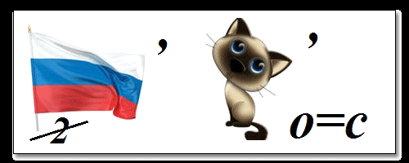
Ребусы 200
старт
Правильный ответ

Slide 5
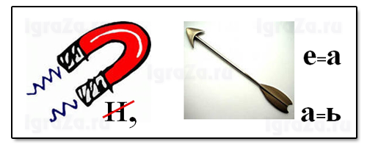
Ребусы 300
старт
Правильный ответ

Slide 6
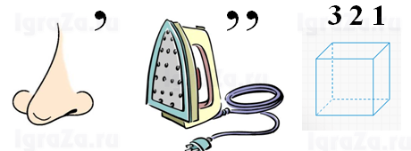
Ребусы 400
старт
Правильный ответ

Slide 7
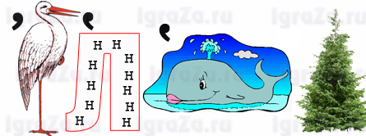
Ребусы 500
старт
Правильный ответ

Slide 8
Весёлая разминка 500
Сколько цветов у Тани, если все из них, кроме двух, розы, все, кроме двух, - тюльпаны, и все, кроме двух, - маргаритки?
старт
Правильный ответ

Slide 9
Весёлая разминка 100
С какой птицы нужно ощипать перья, чтобы сразу получить утро, вечер, день и ночь?
старт
Правильный ответ

Slide 10
Весёлая разминка 200
На приём к доктору Айболиту пришли филин, щука и цапля. Доктор записал в карточку возраст каждого. Оказалось, что цапля моложе филина, а щука такого же возраста, как филин. Кто старше: щука или цапля?
старт
Правильный ответ

Slide 11
Весёлая разминка 300
Мама купила 4 шарика красного и синего цветов. Красных шаров было больше, чем синих. Сколько шаров какого цвета купила мама?
старт
Правильный ответ

Slide 12
Весёлая разминка 400
Первую крупную сумму ОН сумел заработать уже в 15-летнем возрасте, когда разработал и удачно продал программу для регулировки уличного движения за 20 000 долларов.
Студенческая жизнь ЕГО была недолгой: в 1975 году его отчисляют из Гарварда из-за неуспеваемости и прогулов: всё его время уходит на занятия компьютерным обеспечением. Хотя много лет спустя Гарвард выдал ему диплом
ОН – один из самых богатых людей в мире и обожает качаться на качелях.
О ком идет речь?
старт
Правильный ответ

Slide 13
На главную

Slide 14
Атрибуты компьютера 100
Прибор, изображенный на рисунке, изобрел Дуглас Энгельбарт. Прообразом какого
современного компьютерного устройства является этот прибор?
старт
Правильный ответ

Slide 15
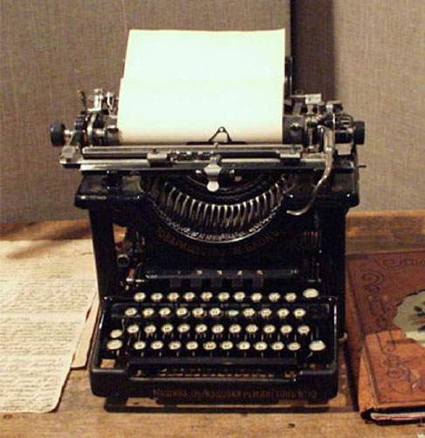
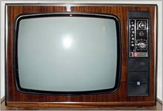
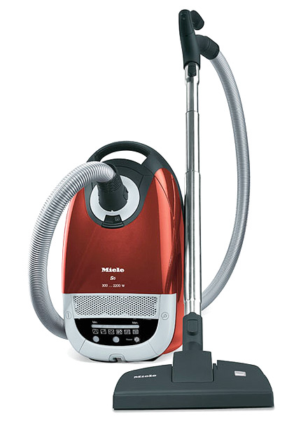
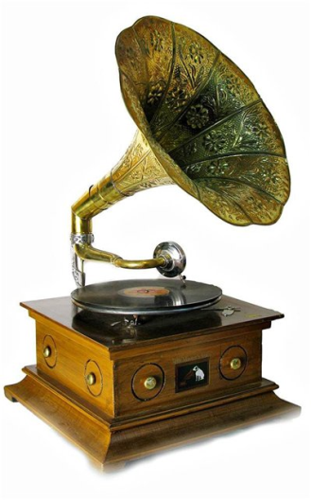
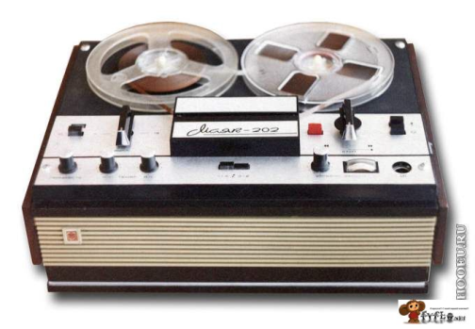
Атрибуты компьютера 400
Какое устройство является на рисунке лишним?
Почему?
старт
Правильный ответ

Slide 16
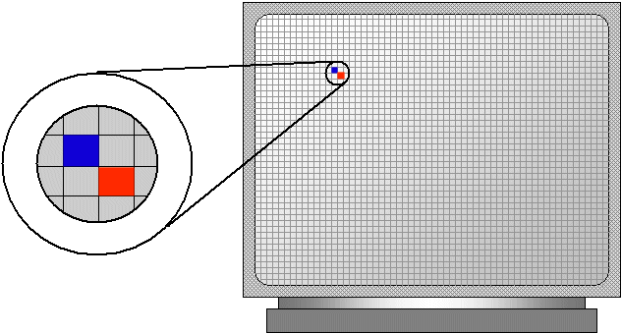
Атрибуты компьютера 200
Как называется графическая точка на экране монитора.
старт
Правильный ответ

Slide 17
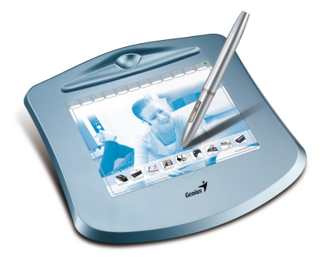
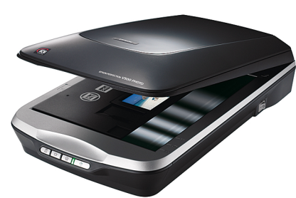
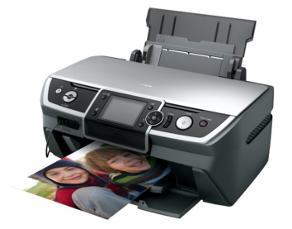
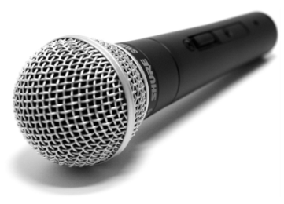
Атрибуты компьютера 300
Какое устройство является на рисунке лишним?
Почему?
старт
Правильный ответ

Slide 18
Атрибуты компьютера 500
Какая связь между городом в Англии, ружьем калибра 30*30 и одним из элементов компьютера
старт
Правильный ответ

Slide 19
Алгоритмы 100
Наступил солнечный день. Пятачок и Винни-Пух договорились встретиться с друзьями на берегу озера. Определите, с кем из своих друзей они встретились?
Идёт дождь?
да
нет
Остались дома, и в гости к ним пришел Кролик
Встретили Ослика Иа и Сову Ух
старт
Правильный ответ

Slide 20
Алгоритмы 200
В большой корзине лежали клубки с красными и зелеными нитками, чтобы Герде и Каю связать новые носки. Какого цвета носки свяжет бабушка Каю?
Нитка красная?
да
нет
Бабушка свяжет носки Герде
Бабушка свяжет носки Каю
старт
Правильный ответ

Slide 21
Алгоритмы 300
В коллекции у кота Матроскина хранились бабочки, которых он наловил летом на лужайке около дома в Простоквашино. Чтобы узнать, какого цвета бабочки преимущественно составляли коллекцию, выполни алгоритм.
да
270+730=2000
нет
да
У бабочки 4 крыла?
нет
Желтые
зеленые
синие
старт
Правильный ответ

Slide 22
Алгоритмы 400
Вычислительная машина считает по алгоритму, изображенному в виде
блок-схемы. Если a=15, чему будет равен результат?
а
умножить на 3
да
больше 50?
нет
+8
-8
результат
старт
Правильный ответ

Slide 23
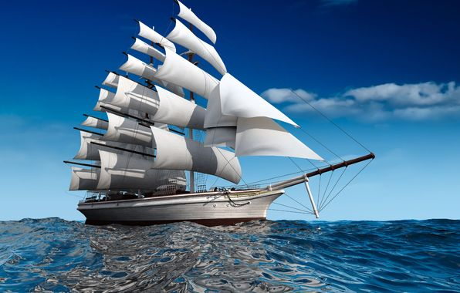
Алгоритмы 500
Берем первую букву
В слове «ПАРУС» замени буквы по приведенному
алгоритму. Назови полученное слово
да
П?
Заменить на «В»
нет
Проверяем вторую букву
да
А?
Заменить на «И»
нет
результат
старт
Правильный ответ

Slide 24
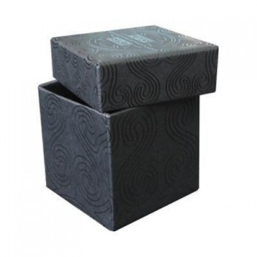
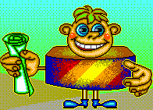
Черный ящик 100
Как называется процесс преобразования информации из одной знаковой формы в другую
старт
Правильный ответ

Slide 25
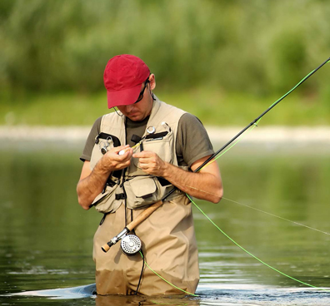
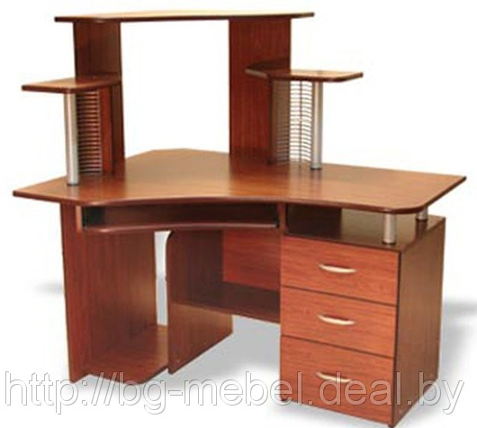
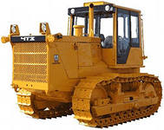
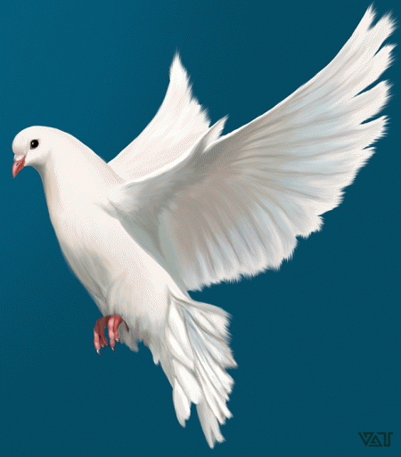
Черный ящик 200
Кого из приведенных ниже живых существ или материальных объектов нельзя назвать Исполнителем?
старт
Правильный ответ

Slide 26
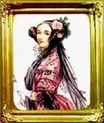
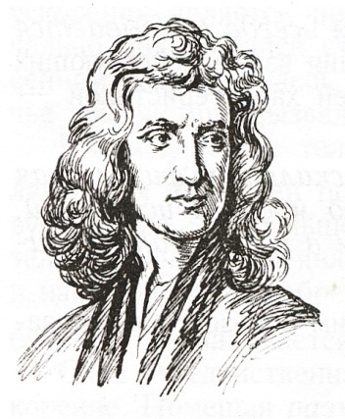
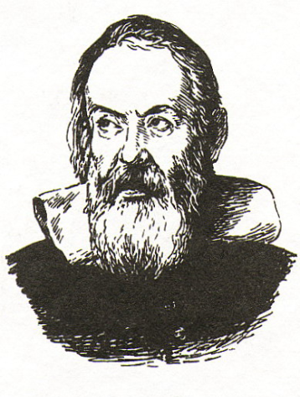
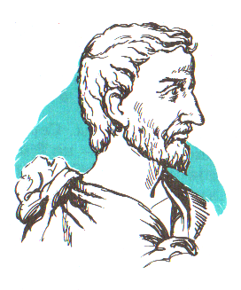
Черный ящик 300
Исаак Ньютон
Ада Лавлейс
Галилей Галилео
Пифагор
Кто из этих людей писал программы для вычислительных машин?
старт
Правильный ответ

Slide 27
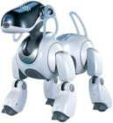
Черный ящик 400
Робот-собака AIBO может воспринимать окружающие его предметы, обладая электронным зрением, возможностью передвигаться, воспринимать голосовые команды.
Какие из видов информации (по способу восприятия) недоступны электронному другу?
Вы должны назвать все 3 вида информации.
старт
Правильный ответ

Slide 28
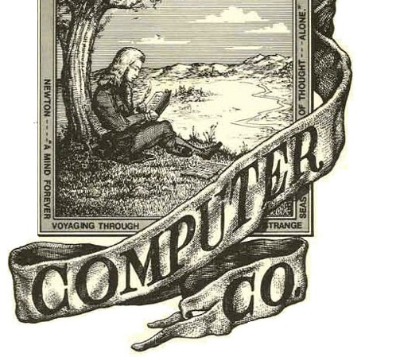
Черный ящик 500
Этот великий учёный-физик и дерево были изображены на логотипе самого первого персонального компьютера. О каком ученом и каком фрукте идет речь?
старт
Правильный ответ

Slide 29
Ребусы 100
программист
На главную

Slide 30
Ребусы 200
факс
На главную

Slide 31
Ребусы 300
магистраль
На главную

Slide 32
Ребусы 400
ноутбук
На главную

Slide 33
Ребусы 500
исполнитель
На главную

Slide 34
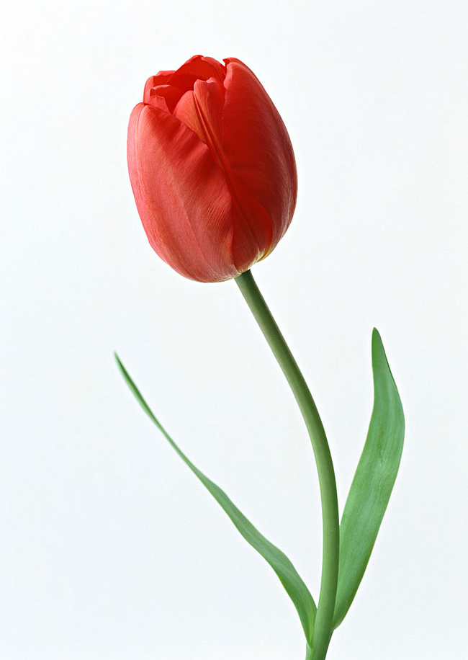
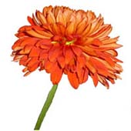
Весёлая разминка 500
На главную

Slide 35
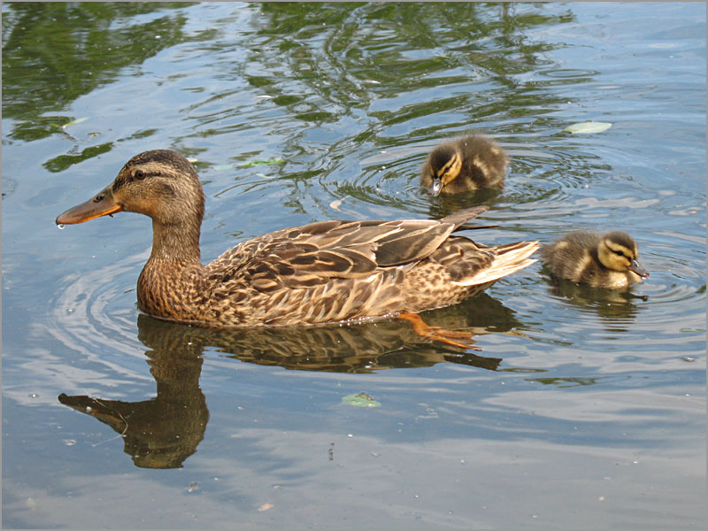
Весёлая разминка 100
СУТКИ
На главную

Slide 36
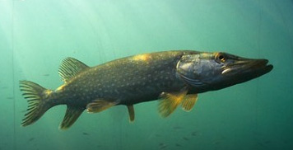
Весёлая разминка 200
На главную

Slide 37
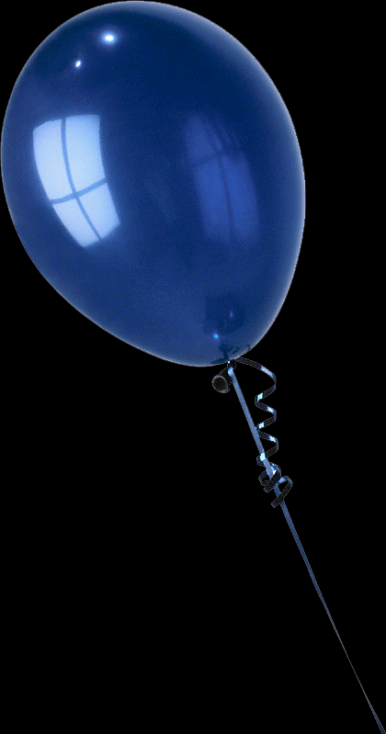
Весёлая разминка 300
На главную

Slide 38
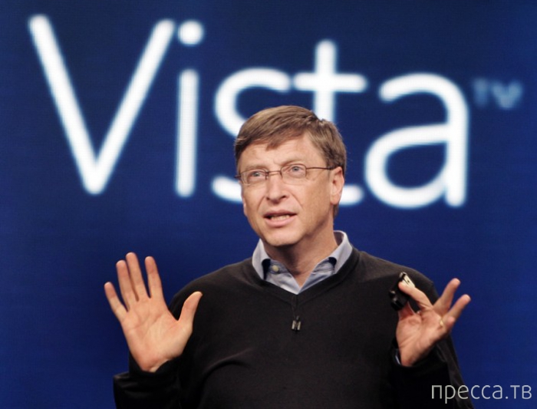
Весёлая разминка 400
Уильям Генри Гейтс III (известный как Билл Гейтс) — знаменитый американский предприниматель, общественный деятель, компьютерный магнат, один из создателей и крупнейший акционер компании Microsoft
На главную

Slide 39
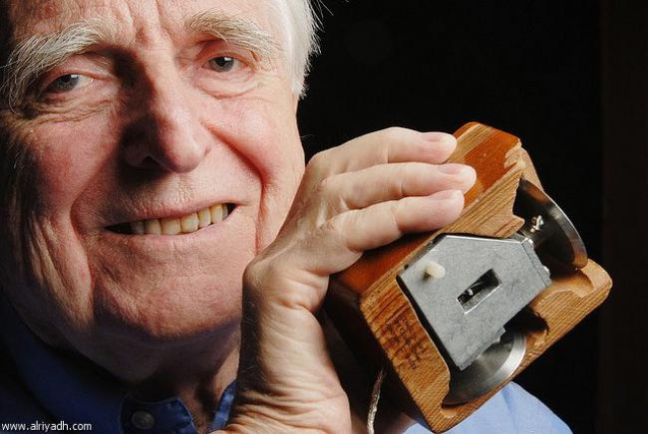
Атрибуты компьютера 100
Прибор, изображенный на рисунке МЫШЬ,
в 1964 году её изобрел Дуглас Энгельбарт. Разработчик Дуглас Карл Энгельбарт назвал прибор «индикатор позиций X и Y».
На главную

Slide 40
Атрибуты компьютера 400
Пылесос.
Принцип работы остальных устройств использовался при создании компьютера
На главную

Slide 41
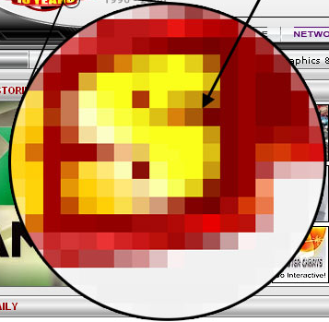
Атрибуты компьютера 200
Пи́ксель — наименьший элемент цифрового изображения в растровой графике, или элемент матрицы мониторов, формирующих изображение
На главную

Slide 42
Атрибуты компьютера 300
Принтер.
Так как является устройством вывода информации
На главную

Slide 43
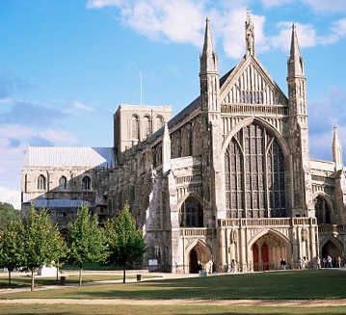
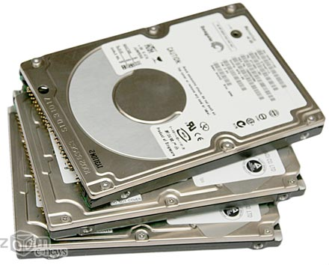
Атрибуты компьютера 500
Связь между городом в Англии, ружьем калибра 30*30 и одним из элементов компьютера – название
винчестер
На главную

Slide 44
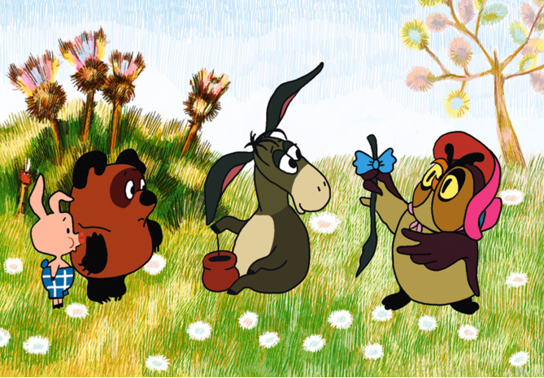
Алгоритмы 100
Наступил солнечный день. Дождя нет, поэтому Пятачок и Винни-Пух встретили
Ослика Иа и Сову Ух
да
Идёт дождь?
нет
Остались дома, и в гости к ним пришел Кролик
Встретили Ослика Иа и Сову Ух
На главную

Slide 45
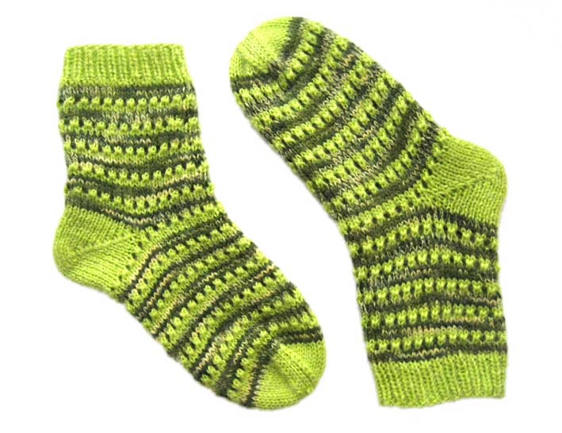
Алгоритмы 200
В большой корзине лежали клубки с красными и зелеными нитками. Условие не выполняется, значит носки для Кая – ЗЕЛЕНОГО цвета
да
Нитка красная?
нет
Бабушка свяжет носки Герде
Бабушка свяжет носки Каю
На главную

Slide 46
Алгоритмы 300
Сумма чисел 270 + 730 = 2000? НЕТ, идем по ветке НЕТ, у бабочки 4 крыла , ДА, значит бабочки в коллекции ЗЕЛЕНЫЕ .
да
нет
270+730=2000
Желтые
да
У бабочки 4 крыла?
нет
зеленые
синие
На главную

Slide 47
Алгоритмы 400
15 * 3 = 45,
45 > 50, НЕТ
45 – 8 = 37
а
умножить на 3
да
больше 50?
нет
+8
-8
37
На главную

Slide 48
Алгоритмы 500
Берем первую букву
да
П?
В слове «ПАРУС» замени буквы по приведенному
алгоритму.
Заменить на «В»
нет
Проверяем вторую букву
да
А?
Заменить на «И»
нет
вирус
На главную

Slide 49
Черный ящик 300
Авгу́ста А́да Кинг (урождённая Ба́йрон), графиня Ла́влейс (1815 - 1852) — математик. Составила первую в мире программу для машины Чарльза Бэббиджа. Ввела в употребление термины «цикл» и «рабочая ячейка», считается первым программистом в истории.
На главную

Slide 50
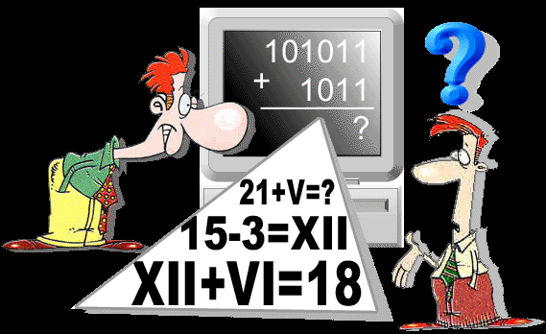
Черный ящик 100
КОДИРОВАНИЕ
На главную

Slide 51
Черный ящик 200
На главную

Slide 52
Черный ящик 400
Робот-собака AIBO может воспринимать окружающие его предметы, обладая электронным зрением, возможностью передвигаться, воспринимать голосовые команды. Но не может воспринимать информацию
тактильную, вкусовую, обонятельную
На главную

Slide 53
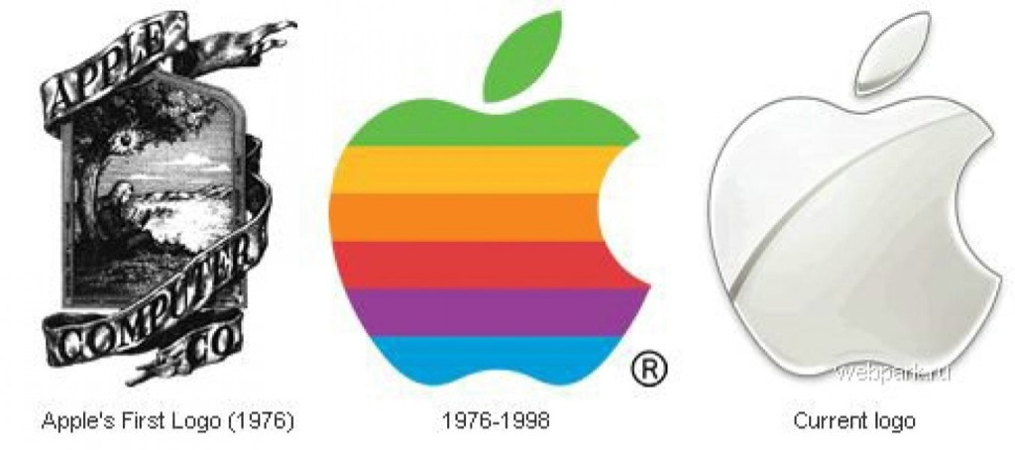
Черный ящик 500
На самом первом логотипе Apple был изображён сэр Исаак Ньютон и яблоня, с которой вот-вот ему на голову упадёт яблоко. Этой эмблемы не было на корпусе компьютера Apple I, только в инструкции к нему. Общая композиция логотипа была сильно перегружена деталями, поэтому менее чем через год его сменил привычный нам надкушенный фрукт
На главную

Slide 54
Муниципальное бюджетное общеобразовательное учреждение
«Средняя общеобразовательная школа № 14», г.Братск, ул. Рябикова 16
На главную

